Slide 1
Μύθοι και λουλούδια

Slide 2
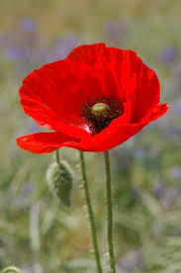
Ο Άδωνης είχε ερωτευτεί τη Θεά Αφροδίτη η οποία τον συνόδευε στο κυνήγι. Όμως και ο Θεός Άρης ήθελε την Αφροδίτη και ζήλευε. Έτσι μεταμορφώθηκε σε αγριόχοιρο και σκότωσε τον Άδωνη. Τα δάκρυα της Αφροδίτης για τον αγαπημένο της αναμείχθηκαν με το αίμα του Άδωνη και παπαρούνες φύτρωσαν εκεί που χύθηκαν τα δάκρυα.

Slide 3
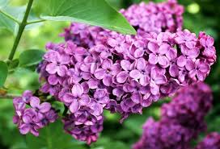
Η Συρίνα ήταν μια πανέμορφη νύμφη η οποία ξετρέλανε με την ομορφιά της τον Πάνα, τον Θεό των δασών. Άρχισε να την κυνηγά μέσα στο δάσος και αυτή για να σωθεί μεταμορφώθηκε σε ένα μυρωδάτο λουλούδι, την πασχαλιά.

Slide 4
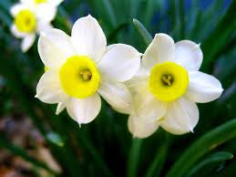
Ο Νάρκισσος ήταν ένας εξαιρετικά όμορφος νέος. Η μητέρα του του είχε πει ότι αν δεν έδινε καμία σημασία στην ομορφιά του, θα έμενε έτσι όμορφος για πάντα. Μια μέρα όμως ο Νάρκισσος είδε την αντανάκλασή του στα νερά ενός ποταμού που έσκυψε να πιει νερό. Θαμπώθηκε τόσο από την ομορφιά του που έμεινε ακίνητος να θαυμάζει τον εαυτό του μέχρι που μαράζωσε και πέθανε στην όχθη του ποταμού. Στο σημείο αυτό φύτρωσε ένας νάρκισσος ή αλλιώς μανουσάκι.

Slide 5
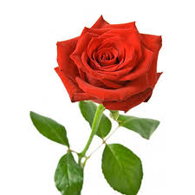
Κάποτε ζούσε στην Κόρινθο η Ροδάνθη, ένα κορίτσι πανέμορφο και εξαιρετικά έξυπνο για την ηλικία του. Σε μια γιορτή ήρθε σε διαφωνία με τους παρευρισκόμενους άνδρες, όταν τους είπε ότι η σοφία δεν είναι προνόμιο μόνο των ανδρών. Οι άνδρες οργίστηκαν και την κυνήγησαν. Η Ροδάνθη κατέφυγε στο ναό της Αρτέμιδος και η Θεά Άρτεμις για να τη σώσει την μεταμόρφωσε σε ένα πανέμορφο λουλούδι με υπέροχο άρωμα αλλά πολλά αγκάθια, σε ένα τριαντάφυλλο.

Slide 6
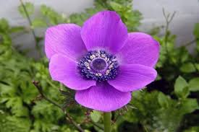
Ο Άδωνης έπεσε αιμόφυρτος από το χτύπημα του μεταμορφωμένου σε αγριόχοιρο Θεό Άρη. Η Αφροδίτη που τον αγαπούσε τον πήρε στην αγκαλιά της και έβαλε στην πληγή του νέκταρ. Όταν το νέκταρ των Θεών και το αίμα του νεκρού Άδωνη ενώθηκαν και έσταξαν στη γη, εκεί φύτρωσε ένα όμορφο λουλούδι η ανεμώνη. Όταν ο άνεμος φυσά κάνει τα μπουμπούκια της να ανθίζουν και ένα φύσημα του ανέμου είναι πάλι αυτό που σκορπάει τα πέταλά της μακριά. Γι’αυτό και πήρε το όνομα ανεμώνη ή ανεμολούλουδο.

Slide 7
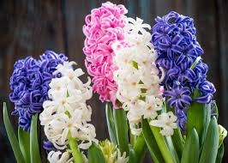
Ο Υάκινθος ήταν ένα όμορφος νέος από την Σπάρτη. Μια μέρα, καθώς ο Θεός Απόλλωνας μάθαινε τον νέο δισκοβολία του ξέφυγε ο δίσκος και χτύπησε τον νέο, σκοτώνοντάς τον. Από το αίμα του νεκρού Υάκινθου ο Απόλλωνας έφτιαξε προς τιμήν του ένα λουλούδι, τον υάκινθο ή αλλιώς ζουμπούλι.

Slide 8
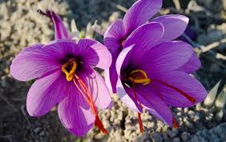
Ο Κρόκος ήταν φίλος του Θεού Ερμή. Μια ημέρα που οι δύο φίλοι έπαιζαν, ο Ερμής χτύπησε κατά λάθος τον Κρόκο και τον σκότωσε. Στο σημείο που έγινε αυτό φύτρωσε ένα λουλούδι. Τρεις σταγόνες από το αίμα του νεκρού νέου έσταξαν στο λουλούδι και δημιούργησαν τους κόκκινους στήμονες του λουλουδιού που ονομάστηκε κρόκος.

